Slide 1
§3.3一阶谓词演算形式系统
[本节主要内容]
1)一阶谓词演算形式系统的组成:
包括一阶语言及一阶理论 ；
2)FC的基本定理；

Slide 2
§3.3.1一阶谓词演算形式系统组成
与命题演算形式系统(PC)的组成相似，
一阶谓词演算形式系统的组成也主要
包括字符集及形成规则、公理、推理
规则及定理推导等几部分。
我们将字符集及形成规则称为一阶谓词
演算形式系统的一阶语言，将公理、推理
规则及定理推导等理论部分称为一阶谓词
演算形式系统的一阶逻辑。

Slide 3
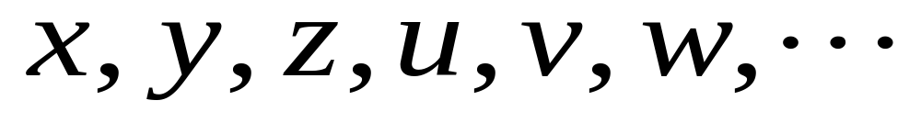
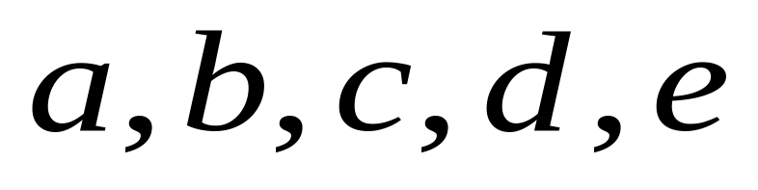
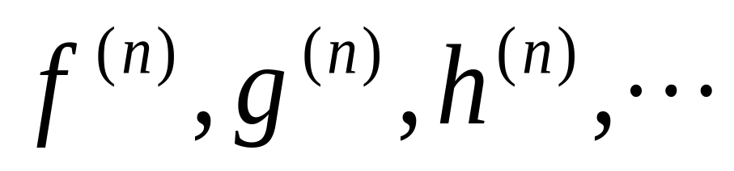
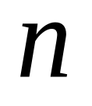
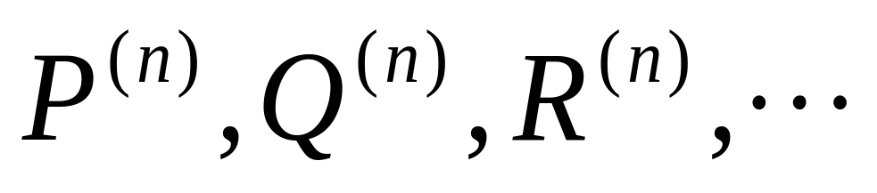
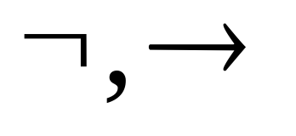
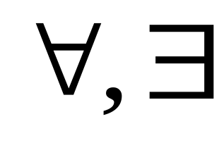
一、一阶语言
1.字符集：
个体变元：
个体常元：
元函词：
元谓词：
真值联结词：
量词： ；
括号:( , )
2.形成规则：即项和谓词公式的定义.

Slide 4
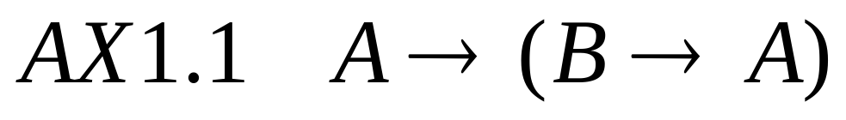
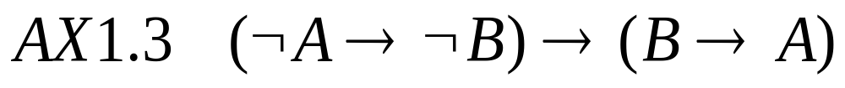
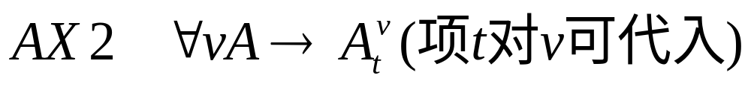
二、一阶逻辑
1.公理：下列公理模式及其
全称化均为公理。

Slide 5
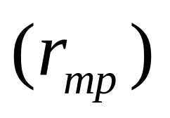

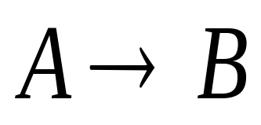
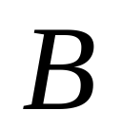
2.推理规则：
分离规则
即若有结论
及
成立
则必有结论
成立.
可用形式化序列表示为： , ,
3.定理：是FC中的重要内容，
包括所有的推理结论及其推理过程。

Slide 6
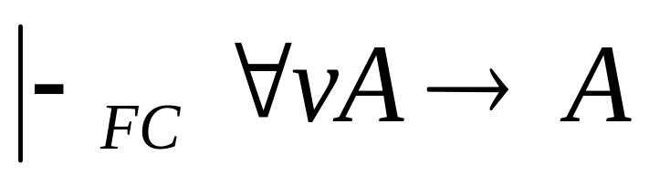
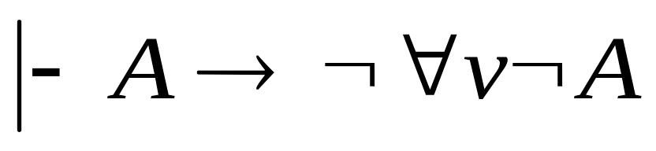
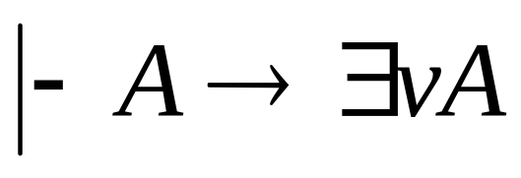
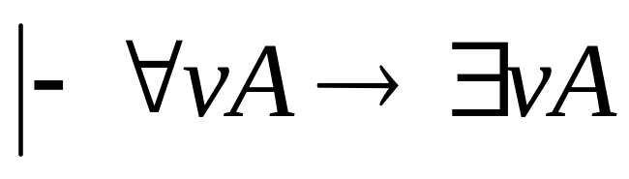
§3.3.2 FC的基本定理
定理1
定理2
或
定理3

Slide 7
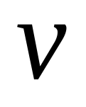
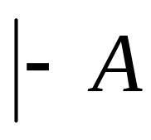
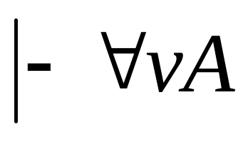
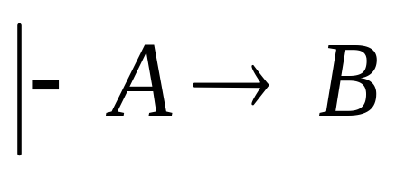
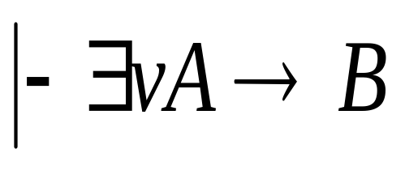
定理4(全称推广)
对FC中任意的公式
，变元
若
则
例1
若
且变元
在
中无自由出现
则
Notes:
全称推广提供了一种证明思路，要证|-任意vA，只需证|-A。

Slide 8
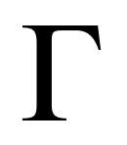
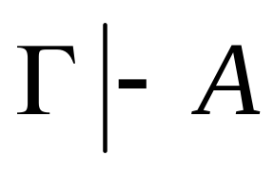
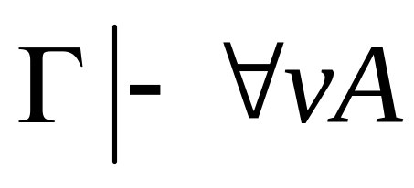
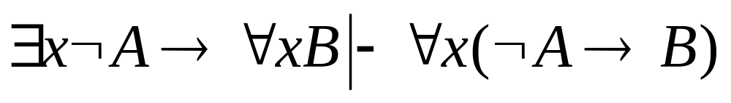
全称推广定理扩充到一般的情形：
定理5
FC中任意的公式集
，公式
及变元
，且
不在
的任一
公式里自由出现。
若
则
例2
Notes:
举例说明变元v在前提出现不能用的情况。

Slide 9

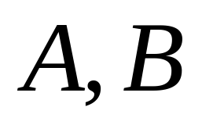
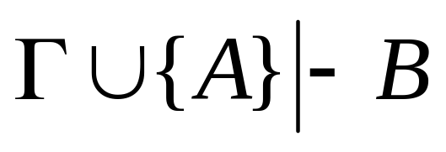
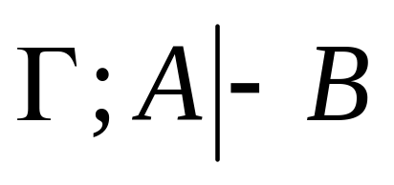
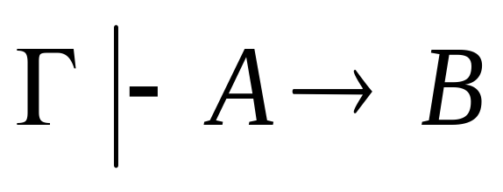
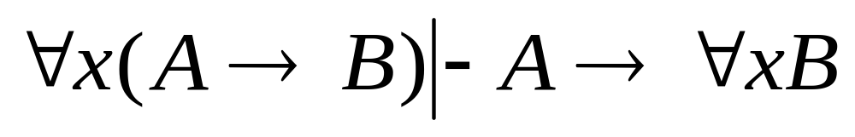

定理6(演绎定理)
对FC中任意公式集
和公式 ,
(或简记为 )
当且仅当
例3
变元
在
中无自由出现。

Slide 10
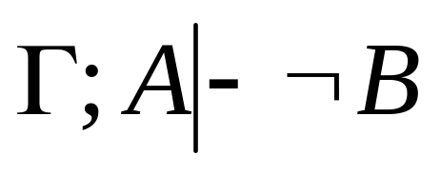
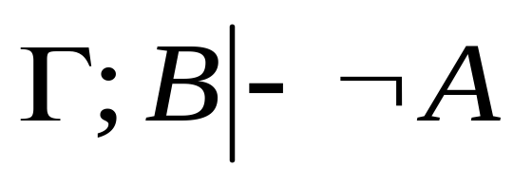
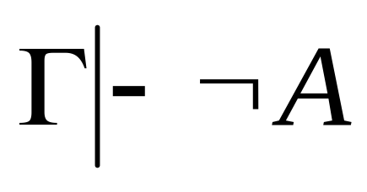
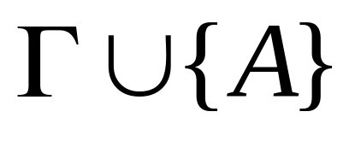
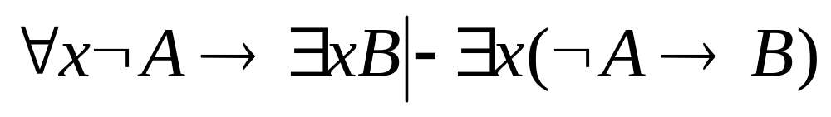
定理7
当且仅当
定理8(反证法)
若FC的公式集
不一致，
则
例4
Notes:
也可用演绎定理搬过去，然后用（P→Q)→R证

Slide 11
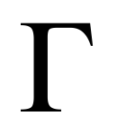
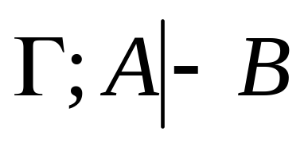
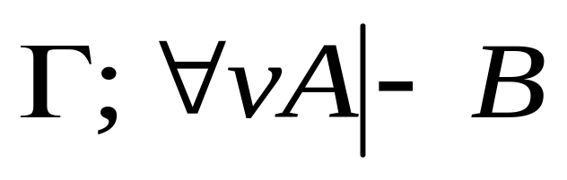
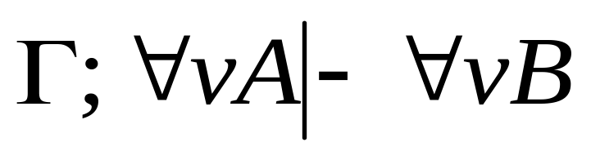
定理9
对FC中任意公式集
和公式 ,
且变元
不在
的任一公式里自由出现。
则
蕴涵
及

Slide 12

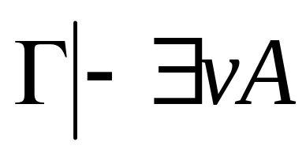
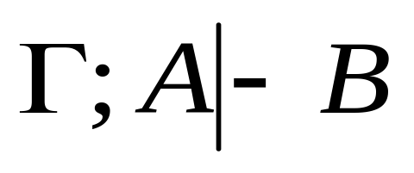
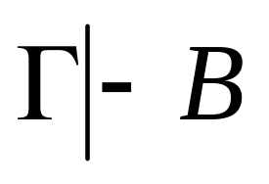
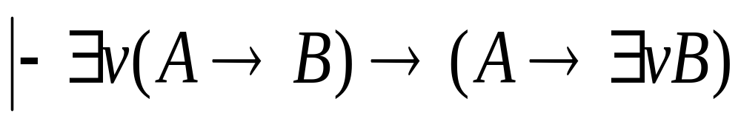

定理10(存在消除)
对FC中任意公式集
和公式 ,
且变元
不在
的任一公式里及公式
里自由出现，
则由
及
可推出
例5
在公式
里无自由出现。

Slide 13
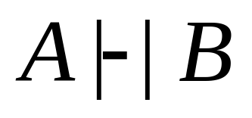

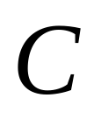
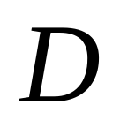
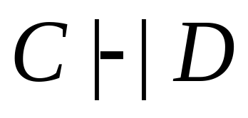
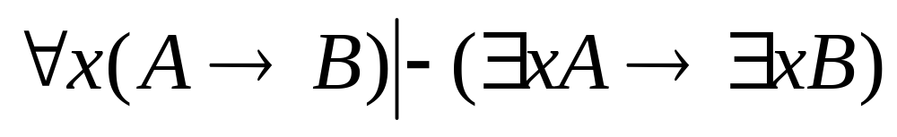
定理11(替换原理)
设
为FC的公式，且满足
是
的子公式，
是将公式
中若干个(未必全部)
的出现换为公式
所得的公式，则
例6

Slide 14
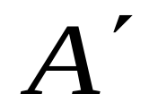


定理12(改名定理)
在FC中，若
是
的改名式，且
改用的变元不在
中出现，则
例7
设
为FC的公式，则有：

Slide 15






定理13
设 为 的公式集， 为 的公式，
为不在的 任一公式中出现的常元。
则存在不在 中出现的变元 ，使得:
蕴涵 ，并且在由 推出
的演绎序列中也无 的出现。

Slide 16


例8 设
公式
其中
则有：
为常元。
蕴涵 ，并且在由 推出
的演绎序列中也无 的出现。

